Slide 1
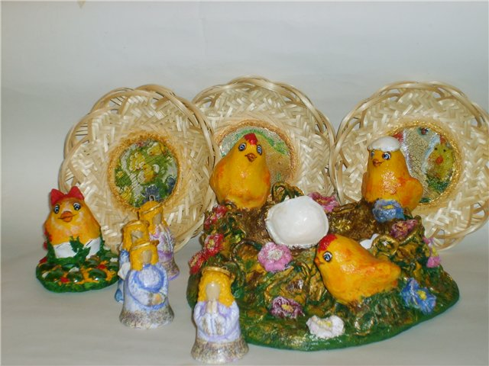
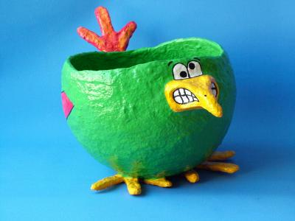
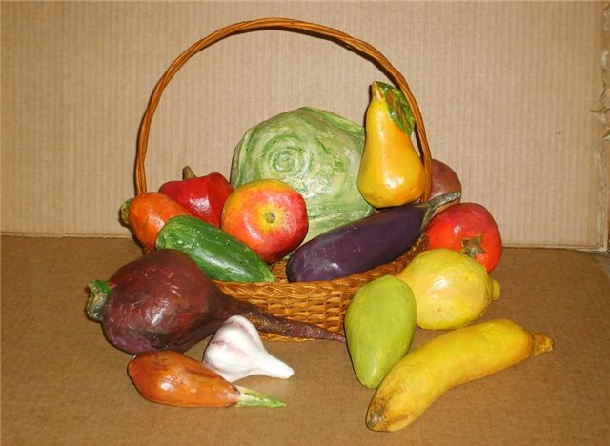
Рассмотрите предметы, изображенные на картинке. Как вы думаете, из чего они сделаны?

Slide 2
Папье маше – это особый вид изготовления различных игрушек, поделок, шкатулок и других предметов из бумаги или картона

Slide 3
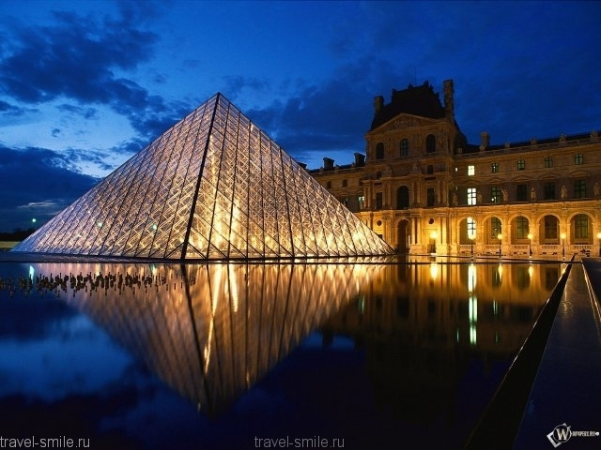
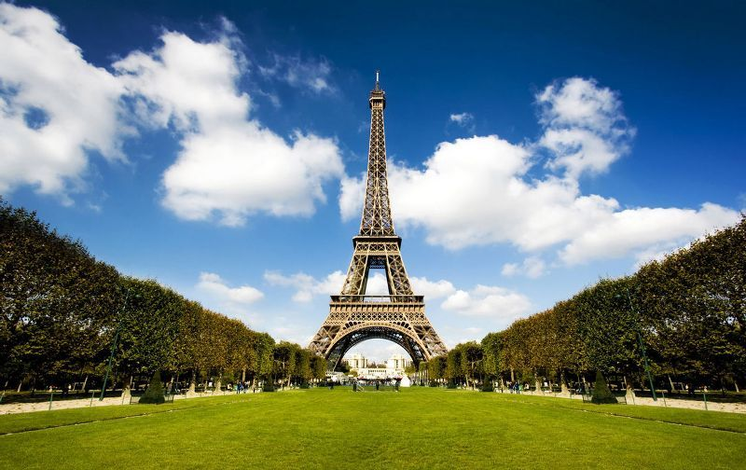
Франция

Slide 4
papier mâché - жеваная бумага

Slide 5
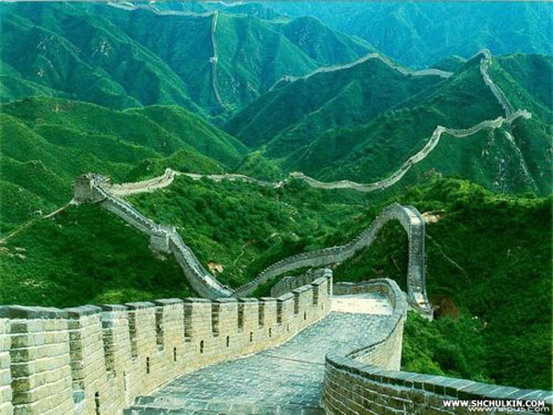
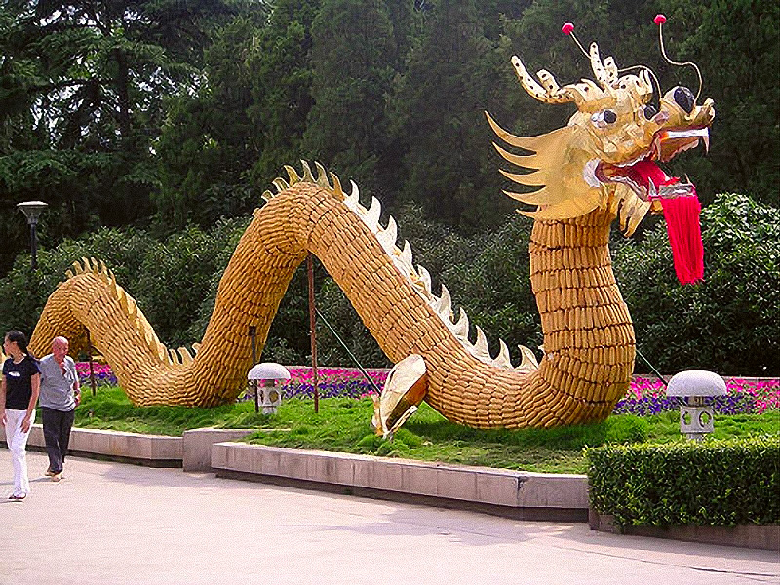
Китай

Slide 6
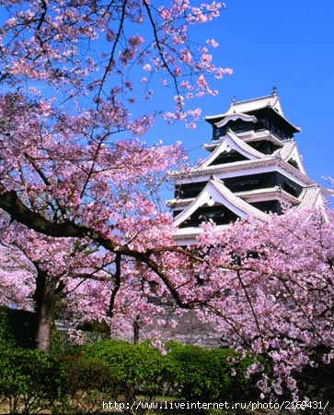
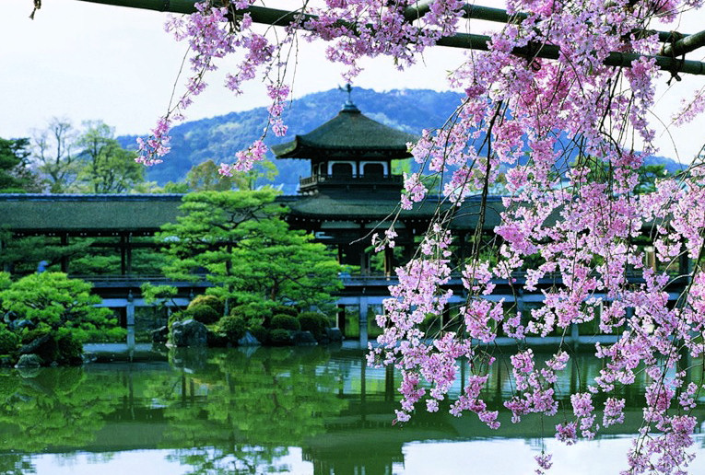
Япония

Slide 7
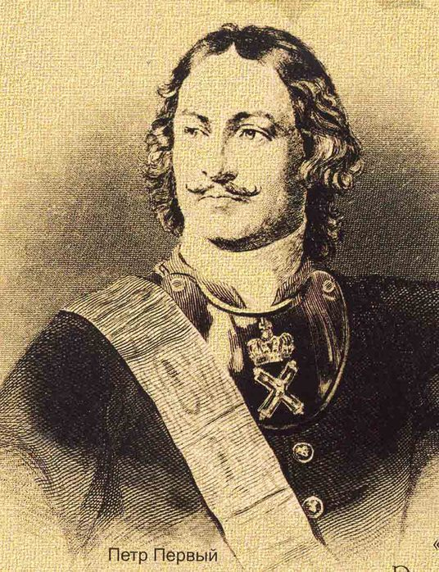
Петр I

Slide 8
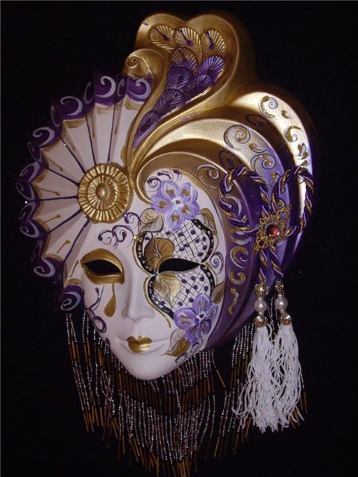
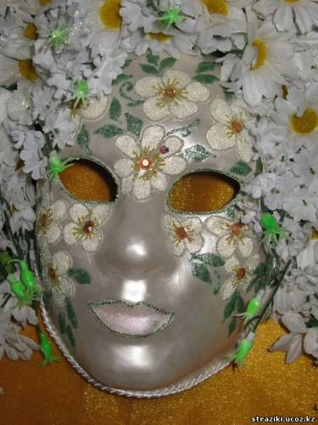

Slide 9
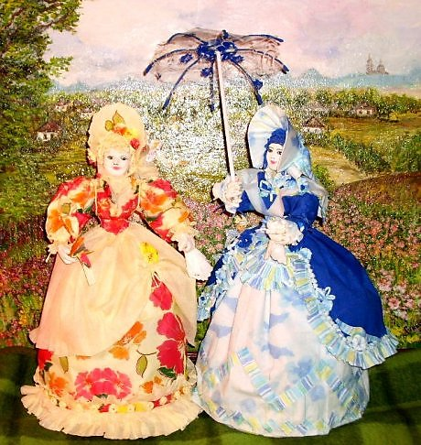
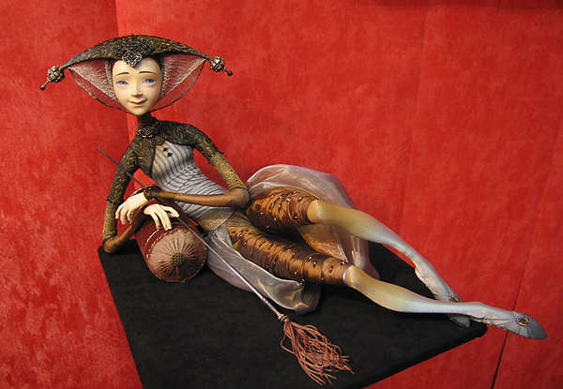
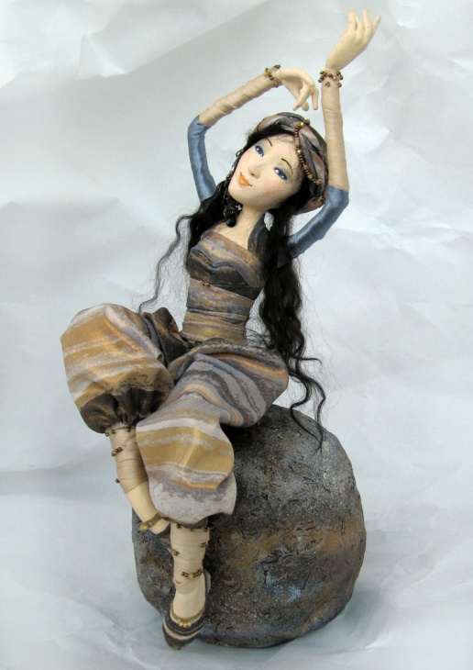

Slide 10
Правила безопасности -Работай на подкладной доске, если она бумажная, то по мере загрязнения меняй; -С клеем работай осторожно, следи за чистотой рук; -Без разрешения учителя не брать инструменты.

